Slide 1
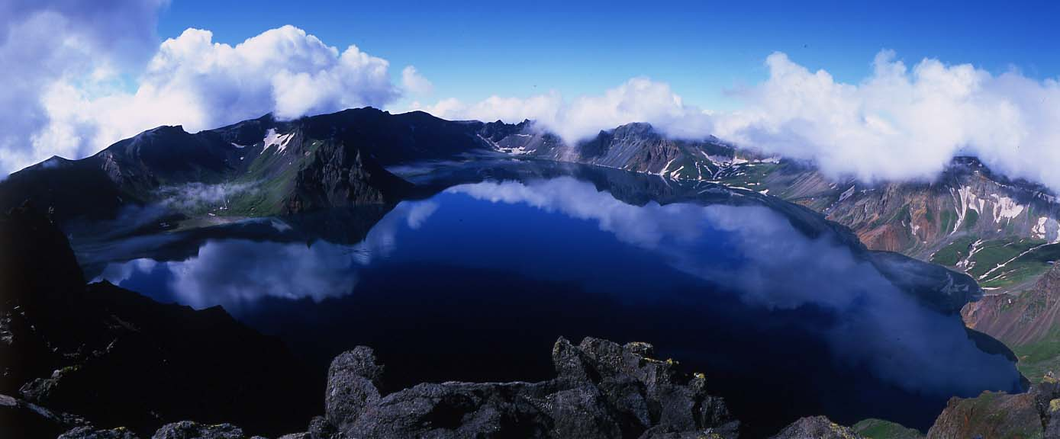
자유통일은 자유시민의 의무
모든 사람이 자유롭기 전에는 누구도 완전히 자유로울 수 없다. No one can be perfectly free till all are free. (Herbert Spencer, Social Statics, 1851, p.456)
자유통일포럼 대표 정창인

Slide 2
역사 발전
발전: 가치판단 개념
경제발전 : 국민소득의 증대
정치발전: 자유민주주의 제도화
역사의 발전 판단 기준 : 자유의 확대
역사발전의 정의 및 방향 : 역사는 모든 억압적인 사회제도로부터 개인을 해방하는 방향으로 발전한다
역사발전의 예:
남아공 : 넬슨 만델라 (인종차별 ⇒ 민주주의)
역사후퇴의 예:
이란: 절대왕정 ⇒ 신정 (팔레비왕 ⇒ 호메이니)
역사후퇴의 예:
개인독재 : 카스트로, 카다피, 김일성/김정일

Slide 3
역사발전의 법칙
현실경험(experience)과 이상(vision)의 변증법적 상호작용
추진력(propellant) : 생활의 불편함(inconvenience) (자유의 제한)
발전방향(direction) : 인간의 도덕적 감성(moral sense)이 결정 : 평등과 자유의 확대
역사발전의 종착점 (end of history) :
인간의 도덕적 감성과 사회적 제도가 일치하는 사회
자유민주주의(Liberal Democracy)
자유민주주의 사회의 기본원칙:
모든 사람은 평등하며, 다른 모든 사람도 동일한 자유를 누린다는 조건 하에, 최대의 자유 보장

Slide 4



역사발전 메커니즘 : 경험과 비전의 변증법적 상호작용
왕(王)이
신을 대리
만인평등
피지배자동의원칙
비전
신(神)이 지배
제도화
불편함
제도화
불편함
제도화
경험
제사장 중심 체제
(신을 위해 희생)
절대왕정
(신분제)
자유민주주의제도
역 사 발 전 (자유의 확대)

Slide 5
역사발전
시대구분 | 원시 - 고대 | 고대 - 근대 | 현대
시대특징 | 신정(神政)시대 | 절대왕정시대 | 자유민주주의시대
소유 | 공유 (소유권 미확립) | 왕의 소유 (귀족으로 소유권확대 : 봉건제) | 개인 소유 (사적소유 보장)
사회제도 | - | 신분제 | 만인 평등
자유 | - | 왕의 전횡 (폭군) | 개인자유권보장
위협원천 | 자연현상 | 적대적 집단, 국가권력 | 국가권력

Slide 6
이상(Vision)의 발전
이상향(Utopia) : 사람들이 자유롭고 행복하게 사는 세상
신이 지배하는 세상 ⇒ 왕이 지배하는 세상 ⇒ 기본원칙이 지배하는 세상
도덕적 감성에 따른 사회 기본원칙 : 보편적 인권 (“모든 사람이 평등하며 최대의 자유를 누린다”) : 자유민주주의
머리 속에 그린 세계가 현실 세계가 된다!

Slide 7
자유민주주의의 발전
고대 그리스 철학 : 소크라테스, 플라톤, 아리스토텔레스
중세 기독교 철학(Universal Christian state) : 기독교 군주 아래 인류 통합
마키아벨리(The Prince, 1532) ⇒ 토마스 홉스(Leviathan, 1651) ⇒ 존 록크(Second Treatise of Government, 1690) ⇒ 장쟈크 루소 (THE SOCIAL CONTRACT OR PRINCIPLES OF POLITICAL RIGHT, 1762)

Slide 8
자유민주주의로 역사발전 끝
자유민주체제 : 아주 정교한 사회제도
권력의 정당성: 피지배자의 동의
보통, 평등, 직접, 비밀 선거제도
주권의 분할(균형과 견제): 삼권분립
법치주의 : 죄형법정주의, 구속영장제도, 3심제도
사유재산 보호
사회정의: 자유경쟁, 기회균등, 누진세
생명, 자유, 재산(행복추구)권 : 정부의 역할
정부가 기본권 보장 못할 때: 시민혁명

Slide 9
역사는 이상향을 현세상에 건설하는 과정
(예) 대한제국(1897) ⇒ 대한민국(1948)
(예) 절대왕정 ⇒ 자유민주국가
(예) 존 록크의 정치철학 :
자연법, 권리; 제한정부, 권력분립; 재산권이론; 동의에 의한 정부: 시민혁명; Constitutional Democracy
미국건국(1776)

Slide 10
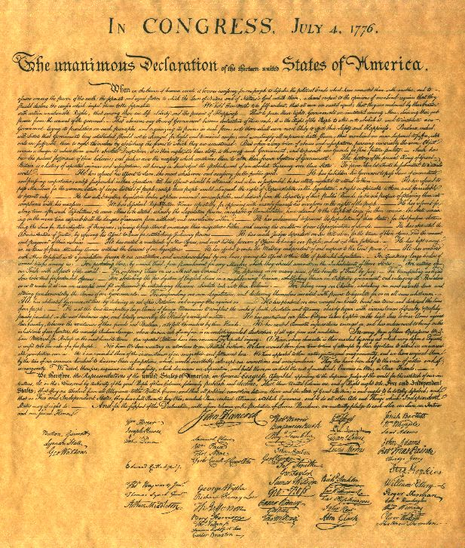
미국독립선언
“ 모든 사람은 평등하게 태어났으며, 조물주로부터 몇 개의 양도할 수 없는 권리를 부여 받았다. 생명과 자유와 행복의 추구권은 그 권리에 속한다. 이 권리를 확보하기 위하여 인류는 정부를 조직했으며, 정당한 권력은 인민의 동의로부터 유래한다. 어떤 정부이든 이러한 목적을 파괴할 때는, 새로운 정부를 조직하는 것은 인민의 권리이다. ”
(미국 독립선언문 : 1776년 7월 4일)

Slide 11
대한민국 헌법
1948년 헌법
제1조 대한민국은 민주공화국이다.
제2조 대한민국의 주권은 국민에게 있고 모든 권력은 국민으로부터 나온다.
1987년 헌법
제1조 ①대한민국은 민주공화국이다.
②대한민국의 주권은 국민에게 있고, 모든 권력은 국민으로부터 나온다.

Slide 12
반동적 역사 후퇴: 잘못된 비전
사적소유(사유재산) 부정 : 공산주의
왕족 및 귀족 소유에 대한 반발
토마스 모어: “유토피아”
역사발전 메커니즘 착각: 계급투쟁론 Karl Heinrich Marx (1818 – 1883)
유물론적 변증법 : 계급투쟁론(Class Struggle)
노동(무산)계급(Labor : Proletariat)
자본(유산)계습(Capital : Bourgeoisie)
1848년 공산당 선언
1917-1989: 소련
중국, 쿠바, 라오스, 베트남, 북괴(김씨왕조로 변질)

Slide 13
공산주의의 반역사성(반동성)
역사발전의 관점에서 : 공산주의국가는 반동적
민주주의에 대한 잘못된 정의 : 노동자, 농민이 지배하는 세상 ⇔ 모든 사람이 평등한 세상
사회정의에 대한 잘못된 정의 : “능력에 따라 일하고 필요에 따라 분배”(공산주의) ⇔ 기회균등, 능력에 따른 성공, 법 앞의 평등, 누진세, 소득재분배(Negative tax)
독재의 정당화 : 계급독재 ⇒ 수령독재

Slide 14
공산주의와 절대왕정의 유사점
 | 공산주의 국가 | 왕국
소유 | 국가소유, 집단소유 | 왕의 소유
사회적 역할 | 성분에 따라 부여 | 혈통에 따라 부여
독재형태 | 무산계급독재(성분차별) | 신분독재 (반상의 차별)
분배 | 배급제 | 왕의 시혜(은혜)

Slide 15
개인,군사독재의 반역사성, 반인륜성
계급독재는 역사적 반동, 개인독재는 더더구나 역사적 반동
타인의 자유권 박탈은 범죄행위
만인평등이라는 기본원칙 위배
피지배자의 동의 원칙 위배
국제인권선언 위배 : "The will of the people shall be the basis of the authority of government.“
한마디로, 존재이유가 없다! ☞ 폭군과 노예는 동일한 인간
독재자는 범죄자로서 처단되어야 마땅함

Slide 16
사적(私的)소유(所有) : 개인자유를 보호하는 제도적 장치
역사는 사적소유의 확대로 발전: “Utopia on the Earth” => 자유의 확대
개인의 이기적 동기, 자유경쟁과 적합한 제도
자유경쟁 : 개인의 성공을 사회발전으로 연결시키는 메커니즘
소련 및 사회주의 경제의 붕괴 : 사적소유 부정으로 사회발전 동력 상실
중국공산당의 성공 : 경제분야에서 자본주의 채택
대한민국에서 친북좌파세력이 확대된 이유: 사적소유로 인한 반정부운동의 자유화
북한에서 민중봉기가 불가능한 이유 : 사적소유 불인정으로 김정일에 반대할 자유가 없음

Slide 17
김씨조선 성립 과정 (악의 세력)
공산주의이론
주체사상 수령절대주의 선군정치
비전
제도화
개인카리스마
공산독재
계급독재
수령
독재
김씨
조선
경험
스탈린,모택동,김일성
김일성
중국공산당
악의 세력

Slide 18
노동당 규약 서문(1) 2010. 9. 28. 개정
조선노동당. 조선노동당은 위대한 수령 김일성 동지의 당이다. 위대한 김일성 동지는 조선노동당의 창건자이시고 당과 혁명을 백승의 한길로 이끌어 오신 탁월한 영도자이시며 조선노동당과 조선 인민의 영원한 수령이시다.
위대한 수령 김일성 동지와 위대한 영도자 김정일 동지의 영도밑에 조선노동당은 자주시대의 노동계급의 혁명적 당건설의 새역사를 창조하고 김일성조선의 부강발전과 인민대중의 자주위업, 사회주의위업 수행에서 불멸의 업적을 이룩하였다.

Slide 19
노동당 규약 서문(2)
조선노동당의 당면 목적은 공화국 북반부에서 사회주의 강성대국을 건설하며, 전국적 범위에서 민족해방, 민주주의 혁명의 과업을 수행하는데 있으며, 최종 목적은 온 사회를 주체사상화하여 인민대중의 자주성을 완전히 실현하는데 있다.
조선노동당은 남조선에서 미제 침략무력을 몰아내고 온갖 외세의 지배와 간섭을 끝장내며 일본 군국주의의 재침책동을 짓부시며 사회의 민주화와 생존의 권리를 위한 남조선 인민들의 투쟁을 적극 지지 성원하며 우리 민족끼리 힘을 합쳐 자주, 평화통일, 민족대단결의 원칙에서 조국을 통일하고 나라와 민족의 통일적 발전을 이룩하기 위하여 투쟁한다.

Slide 20
조선민주주의인민공화국사회주의헌법 (2010년 4월 9일 개정)
서 문
조선민주주의인민공화국은 위대한 수령 김일성동지의 사상과 령도를 구현한 주체의 사회주의조국이다. 위대한 수령 김일성동지는 조선민주주의인민공화국의 창건자이시며 사회주의조선의 시조이시다.
위대한 수령 김일성동지는 민족의 태양이시며 조국통일의 구성이시다.
조선민주주의인민공화국 사회주의헌법은 위대한 수령 김일성동지의 주체적인 국가건설사상과 국가건설업적을 법화한 김일성헌법이다.
제 4 조: 조선민주주의인민공화국의 주권은 로동자, 농민, 군인, 근로인테리를 비롯한 근로인민에게 있다. 근로인민은 자기의 대표기관인 최고인민회의와 지방 각급 인민회의를 통하여 주권을 행사한다.

Slide 21
대한민국 헌법
제1조 ①대한민국은 민주공화국이다. ②대한민국의 주권은 국민에게 있고, 모든 권력은 국민으로부터 나온다.
제10조 모든 국민은 인간으로서의 존엄과 가치를 가지며, 행복을 추구할 권리를 가진다. 국가는 개인이 가지는 불가침의 기본적 인권을 확인하고 이를 보장할 의무를 진다.
제11조 ①모든 국민은 법 앞에 평등하다. 누구든지 성별·종교 또는 사회적 신분에 의하여 정치적·경제적·사회적·문화적 생활의 모든 영역에 있어서 차별을 받지 아니한다.
②사회적 특수계급의 제도는 인정되지 아니하며, 어떠한 형태로도 이를 창설할 수 없다.
③훈장등의 영전은 이를 받은 자에게만 효력이 있고, 어떠한 특권도 이에 따르지 아니한다.

Slide 22
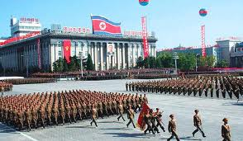
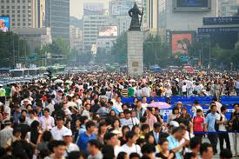
대한민국과 북괴의 역사적 위치
신정정치
절대왕정
자유민주주의
세습왕조
군사독재
공산주의
김씨세습군사독재집단
대한민국
공존불가

Slide 23
대한민국과 북괴집단의 정통성 문제
대한민국 :
1948년 유엔 감시하 총선거에 의해 건국
국민의 의사에 의해 건국 : 형식적 정통성
자유민주주의 제도화 : 내용적 정통성
자유, 생명권, 재산권 , 행복추구권 보호
북괴 김일성/김정일 세습왕조공산군사독재집단
점령군 소련이 김일성 선택, 괴뢰 정권 수립
북한 주민의 의사와 무관하게 공산당이 권력독점
주민의 자유, 생명권, 재산권, 행복추구권 불인정
대한민국이 한민족을 대표하는 유일한 정통성을 가진 국가

Slide 24
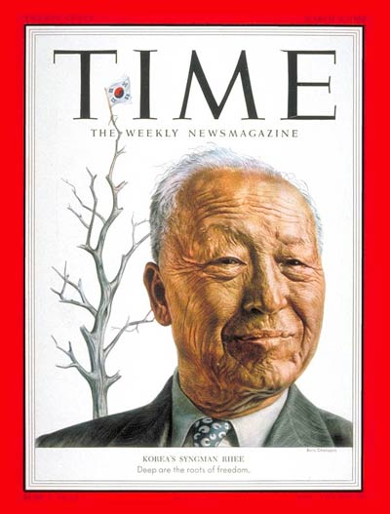
이승만 박사의 대한민국 건국 공로

Slide 25
정치적 자유와 기독교 국가
“내가 배재학당에 가기로 한 것은 영어를 배우려는 큰 야심 때문이었고 그래서 나는 영어를 열심히 공부했다. 그러나 나는 영어보다도 더 귀중한 것을 배웠는데 그것은 즉 정치적인 자유이다. 한국의 대중이 무자비한 정치적 탄압 속에 살고 있다는 것을 조금이라도 아는 사람이 기독교국가에 사는 사람들은 법에 의해서 그들 통치자의 독재로부터 보호되어 있다는 말을 처음 들었을 때 이 젊은이의 마음 속에 어떠한 혁명이 일어났을 것이라는 것을 쉽게 상상할 수 있을 것이다. 나는 혼자서 우리도 그런 정치이론을 채택할 수만 있다면 짓밟혀 사는 나의 동족에게 크나큰 축복이 되겠구나 하고 생각했다.”

Slide 26
이승만의 기독교 개종 결심
“나를 고문한 후 나무칼로 족쇄를 채우고 어두운 감독 속에 가두었을 때 나는 두려워 혼자 이런 생각을 했다. '나는 이제 이 세상에 있는 것이 아니다. 조금만 있으면 다른 세상에 갈 터인데 저 외국사람들이 나에게 말해준 예수를 믿지 않았기 때문에 지옥에 가 있게 될 것이다' 그때 나는 그들의 말하던 예수를 믿지 않고 있었다. 그런데 내가 어디선가 들었던 말이 떠올랐다. "네가 너의 죄를 회개하면 하나님께서는 지금이라도 용서하실 것이다"라는 말인데 그 말이 나의 마음에 떠오르자마자 나는 나의 목에 걸려 있던 나무칼에 머리를 숙이고 "오오 하나님. 나의 나라와 나의 영혼을 구하여 주시옵소서"하며 기도했다. ”

Slide 27
기독교입국(基督敎立國), 자유민주국가 건국 소망
정치적 자유에 대한 신념 + 기독교 신앙 ⇒ 자유와 평등에 대한 종교적 신념 : 『독립정신』 ⇒ 미국과 같은 기독교 입국소망 ⇒ 초지일관하여 자유민주국가 독립 운동
1904. 8. 출옥 직후 <상동청년학원> 교장 : “조선을 기독교 국가로 만드는 것”을 교육목표로 세움.
1919. 4. 미국 필라델피아에서 한인대표자대회에서 “미국과 같은 자유민주국가를 건설하자”는 강령을 발표.

Slide 28
자유민주국가 건국 소망 : 이승만의 기도(祈禱)와 유언(遺言)
감옥에서 결신(決信) 시 : "오 하나님, 나의 영혼을 구하여 주시옵소서, 나의 나라를 구하여 시옵소서!"
말년에 하와이에서 매일 식사 기도할 때 :“하나님께서 이렇게 일용할 양식을 내려 주심을 감사하나이다. 이제는 몸과 마음이 쇠약해져서 하나님께서 맡겨주신 사명을 더 이상 감당하기 힘들게 되었습니다. 이제 하나님께 우리 민족을 맡기니 하나님께서 우리 민족을 지켜 주시고 은총과 축복을 내려 주소서.”
이승만의 유언 : 갈라디아서 5:1 : “그리스도께서 우리를 자유롭게 하려고 자유를 주셨으니 그러므로 굳건하게 서서 다시는 종의 멍에를 메지 말라.”

Slide 29
자유민주국가 건국 소망 : 『독립정신』 (1)
“원래 우리 모두가 하나님의 자손이므로 모든 인종들은 동포라.”
미국 백성들이 누리는 권리: “모든 권력은 백성으로부터 나오며, … 그러한 나라야 말로 행복하고 평화롭다 할 것이니 이것이 바로 지상낙원이다.”
“자유를 자기 목숨처럼 여기며 남에게 의지하지 말아야 한다. 다른 사람의 권리도 또한 존중해야 한다. … 보편적인 윤리 원칙으로 볼 때 그것이 공평하다.”

Slide 30
자유민주국가 건국 소망 : 『독립정신』(2)
미국의 남북전쟁: “마침내 1863년 노예해방이 선언되면서 불쌍한 흑인들이 모두 속박의 굴레를 벗어나 자유를 얻었다. … 세계 여러 나라가 미국의 노예폐지법을 본받아 노예를 폐지하였으나 오늘날 종을 부리는 풍속을 폐지하지 않은 나라는 청나라와 우리나라밖에 없다.” … “노예제도를 폐지하고 모든 사람들에게 동등한 권리를 보장하는 것이 부강하고 문명되게 하는 유일한 길이다. ”
“이처럼 사람들에게 자유를 보장모든 사람이 평등하게 태어났다는 것을 깊이 깨닫고 그 권리를 확실히 지킨 힘에서 비롯된 것이다하고 평등하게 대우하는 효과는 실로 엄청나며, …”
“우리도 어서 바삐 깨달아 남의 노예 대접도 받지 말고 남을 노예로 삼지도 말며, 우리가 다른 사람을 대할 때 자기 자신을 대하듯 하여 어느 누구도 평등한 권리가 침해당하지 않도록 해야 할 것이다.”
“그러므로 자유를 존중하는 것이 나라를 세우는 근본이 되는 것이다.”

Slide 31
독립전략 : “미국을 친구로 독립”
이승만의 독립전략 :“미국을 친구로 하여 독립한다”
미국을 친구로 선택한 정당성:
미국 : 영토적 야심이 없으며, 기독교 자유민주국가
미국을 선택함으로써 전통적인 ‘대륙문명권’에서 이탈하여 ‘해양문명권’으로 진입한 “문명사적 전환”
20세기 초부터 동서냉전이 시작되기 전까지 미국의 정책 : “동양평화는 일본을 통해 유지한다”(카츠라-테프트 밀약)
이승만의 미국을 친구로 독립한다는 전략은 좌절의 연속이었으며, 1904년에 시작한 노력이 1953년 한미상호방위조약을 체결함으로써 결실을 맺음

Slide 32
이승만의 건국투쟁
이승만은 3대 반대세력과 맞서 싸워 대한민국 건국
소련의 전 한반도 공산화 정책
러시아 제정 이래 부동항 획득 희망
러일전쟁에서 잃은 이권 회복
미국의 좌우합작정부 수립 정책
소련을 대일전쟁(對日戰爭)에 참전시키기 위해 소련의 이익 고려 (루즈벨트 대통령)
일본 항복 이후 소련의 협력 기대
미 국무성 친소 분자 영향 (알저 히스)
한국의 중간파(좌우합작파)의 좌우합작정부 수립 기도
여운형과 김규식 : 친공산주의자
김구 : 임정의 권위를 내세운 정권 탈취 기도(임정봉대론), 실패 후 북한과 합작하여 정부수립선포 기도 : 성시백과 안신호의 공작
김구: 대한민국 건국 반대, 총선거 불참, 유엔총회 승인 반대

Slide 33
건국투쟁 : “총선거를 통한 독립정부수립”(1)
1945.8.15 (70세) 일본이 연합국에 무조건 항복
1945.9.20 스탈린이 북한 공산화를 지령
1945.10.16 李박사 33년만의 귀국 (정오 김포공항)
1945.10.25 李박사 독립촉성중앙협의회를 결성. 4대 연합국에 우리의 완전독립, 38선 분단의 철폐, 신탁통치 반대, 임시정부의 정통성 존중과 선거실시 등 민족자결을 요구하는 결의문 발송(1945.11.4) 李박사는 이 결의를 건국의 강령으로 이후 3년간의 투쟁으로 결국 목적을 달성하였다.
1945.12.28 모스크바 3상회의 결정 발표와 반탁국민운동
1946. 2. 8. 소련 군정 하에 북한에서 단독으로 공산정권 수립 (위원장 김일성)
1946.9.1 李승만 민주의원의장 한국문제를 UN에 제기하도록 임영신을 파송
1946.10.28 李박사 3상결정을 폐기하라고 성명
1946.12.2～1947.4.21 이 박사 渡美․訪中 외교

Slide 34
건국투쟁 : “총선거를 통한 독립정부수립”(2)
1947.7.10 제 2차 미소공동위원회 결렬
1947.11.14 유엔이 남북한 자유선거안 결의
1947.12.20 북한공산정권 ‘조선임시헌법’ 초안 통과
1948.1.8 유엔한국위원단 서울 도착, 김일성 한국위원단의 입국 거부(1948.1.9)로 통일선거를 거절
1948.2.8 북한 공산정권 인민군 창군
1948.3.12 유엔 한국위원단 가능지역 선거안 가결
1948.4.30 남북요인회담으로 북행한 김구, 김규식은 이른바 4金회담에서 외국군 철수를 주장하고, 공산당 주도하의 5.10선거 반대운동에 참가한 56개 정당, 사회단체만으로 정부를 수립할 것을 합의하여 4.30 공동성명에 서명함.
1948. 5. 10 제헌국회의원선거
1948.8.15 대한민국 정부수립을 선포, 우리 민족사에 처음으로 자유민주국가를 수립
1948.12.12 유엔총회가 대한민국 정부를 한국의 유일한 합법정부로 승인

Slide 35
제1공화국(1948-1960)(1)
1948. 8. 15. 대한민국 건국 선포
1948. 9. 22. 반민족행위처벌법 : 친일파 정리
1948. 10. 13. 국회소장파, 미군 철수안 동의, 김구 진영 미군 철수 강력 요구
1949. 5. 20. 국회 프락치 사건
19448. 12. 10. 마샬 계획에 따른 한미경제원조협정(ECA)
1949. 6. 29. 미군철수완료
1949. 1. 8. 대마도 반환 요구 성명
1950. 2. 농지개혁법 통과, 3월 공포.
1950. 5. 30. 선거
1950. 6. 1. 초등학교 의무교육 실시
1950. 6. 25. 6.25동란
1950. 7. 9. 한국군 작전권, 미군에 넘김
1952. 1. 18. “인접 해양의 주권에 대한 대통령 선언”: 평화선 선언(이승만 라인)
1952. 5. 26. 부산정치파동(발췌개헌)

Slide 36
제1공화국(1948-1960)(2)
1953. 6. 18. 반공포로 석방
1953. 7. 27. 휴전협정조인
1953. 10. 1. 워싱턴에서 한미상호방위조약 체결
1953. 11. 27. 대만 방문, 반공통일전선 결성 공동성명
1954. 5.6 제네바 정치회의에 참석한 6.25전쟁 참전 16개국 대표들은 한반도 문제에 대한 소련과 중국의 동의를 얻기 위해 대한민국 정부를 해체하고 국제연합 감시하의 선거를 통해 한반도에 통일정부를 수립하기로 합의.
1954. 5.12 이승만 반대, 대한민국 해체안 철회.
1954. 7. 25. 미국 방문, 영웅적 환영
1954. 11. 29. 사사오입개헌: 삼선제한조항삭제
1956. 9. 19. 장면이 이끄는 흥사단의 민주당 창당
조봉암의 진보당(1955. 12. 22. 발기대회) 약진
1958. 7. 31. 조봉암 사형
1960. 3. 15. 정부통령 선거
1960. 4. 26. 이승만 대통령, 하야 발표
1960. 5. 29. 하와이로 떠남
1960. 7. 19. 향년 90세로 서거

Slide 37
이승만 없으면 대한민국 없다!
대한민국 없으면
4.19도 없고, 5.16도 없으며
박정희도 없고
김영삼, 김대중, 노무현도 없으며
이명박도 없다
이승만을 부정하는 것은
가문의 시조를 부정하는 것과 같이 대한민국을 부정하는 것
이승만을 부정하는 자는 반대한민국인사!

Slide 38
한반도 및 한국 정세: 선과 악의 대결
한반도: 자유 대한민국 대 김씨일가 독재 집단
대한민국 : 정통성 있는 국가, 한민족 대표
북괴: 정통성 없는 김씨 일가 군사 독재 집단
한국사회 : 자유애국세력 대 위선적 친북좌파
자유애국세력(보수애국세력) : 대한민국의 정통성에 바탕을 두고 자유와 평등, 자유경쟁 등 보편적 가치 지지
친북좌파(종북세력) : 북괴의 대남전략에 따라, 대한민국 부정, 친북공산혁명 획책, 미국철수 주장
자유민주주의 대 김씨일가의세습군사독재의 대결!
법치주의 대 수령절대주의의 대결!

Slide 39
통일세력 = 친북좌파 = 종북세력
통일운동 = 북괴의 연방제 통일 노선 추종 ⬄ 공산독재반대하면 반통일세력으로 매도
연방제의 진정한 의미 : 한국에 친북공산혁명 후 친북정권과 연방제, 즉 공산화 통일
대한민국 주도 통일 반대 : 흡수통일 반대
김영삼 대통령 : 흡수통일 포기 선언, 후임자들, 흡수통일 포기 노선 승계
통일비용론: 독일통일의 일방적/왜곡적 인용
평화공존, 화해협력, 공존공영 주장 : 사실상 통일 반대, 과도기간 김정일 지원 전략

Slide 40
노동당 규약 서문
조선노동당의 당면 목적은 공화국 북반부에서 사회주의 강성대국을 건설하며, 전국적 범위에서 민족해방, 민주주의 혁명의 과업을 수행하는데 있으며, 최종 목적은 온 사회를 주체사상화하여 인민대중의 자주성을 완전히 실현하는데 있다.
조선노동당은 남조선에서 미제 침략무력을 몰아내고 온갖 외세의 지배와 간섭을 끝장내며 일본 군국주의의 재침책동을 짓부시며 사회의 민주화와 생존의 권리를 위한 남조선 인민들의 투쟁을 적극 지지 성원하며 우리 민족끼리 힘을 합쳐 자주, 평화통일, 민족대단결의 원칙에서 조국을 통일하고 나라와 민족의 통일적 발전을 이룩하기 위하여 투쟁한다.

Slide 41
자유통일 = 자유(보수)애국운동
대한민국헌법 제4조 : “대한민국은 통일을 지향하며, 자유민주적 기본질서에 입각한 평화적 통일 정책을 수립하고 이를 추진한다.”
점령지역 수복이 정확한 표현 : 북괴집단은 반국가단체
1987년 헌법에 처음 등장
친북좌파: “통일 지향”이 북괴의 실체를 인정했다고 주장
박원순: 헌법 제3조 사문화 이론
유엔결의안 해석 오류
심지어 헌법 개정 운동 까지 : 제 3조 영토조항 폐기 목표
자유통일의 정당성 : 역사발전의 정방향
북쪽으로 자유의 확산
독재로부터 북한 동포 해방
자유민주체제의 정당성 : 인류의 정치사상 발전의 최종 형태

Slide 42
평화통일의 함정
평화통일은 사실상 북괴 구호:
한국과 미국을 전쟁광으로 몰고,
북괴는 평화애호국임이라고 거짓 선전하기 위한 구호
미국이 전쟁의 주범,
미국의 반공화국압살정책
남조선괴뢰 이명박 역도의 전쟁도발
북괴가 노리는 평화통일:
한국에 친북공산혁명을 통해 그 정권과 연방제 실시, 공산화 완료
북괴는 군사력을 통한 통일 부정한 적 없음

Slide 43
헌법 제4조의 해석
“대한민국은 통일을 지향하며, 자유민주적 기본질서에 입각한 평화적 통일 정책을 수립하고 이를 추진한다.”
통일과 관련한 최고의 국민적 합의
자유통일: 자유민주적 기본질서
평화통일: 전쟁 부정
평화통일 방법
인구비례 투표
1948년 유엔결의에 따른 총선거
흡수통일
결론: 자유통일 + 흡수통일 = 자유통일 = 자유민주체제로 흡수통일하라는 국민적 합의

Slide 44
자유통일 = 흡수통일의 정당성
자유민주주의와 김씨왕조군사독재는 양립 불가
계급독재 ‡ 자유, 평등
사유재산 부정 ‡ 사유재산 인정
역사발전세력과 역사반동세력은 양립불가
법치(法治)주의와 수령절대주의(人治) 양립불가
권력분립과 독재권력 양립불가
인권과 독재권 양립불가
시장경제(보이지 않는 손)와 계획경제(독재) 양립불가

Slide 45
민주화운동(친북공산혁명) 문제
8-90년대 학생운동 : 주사파가 장악, 김일성에 충성맹세, 친북공상혁명이 목표
과거사위원회, 민보상위 : 간첩과 빨치산을 민주화운동 공로자로 인정
재심을 통한 반대한민국 범죄자에 대해 무죄 선고
결국, 저들이 말하는 민주화운동은 반대한민국 반역활동임
공산주의자들의 민주주의: 계급독재를 의미

Slide 46
대한민국은 처음부터 민주공화국
1948년 헌법부터 1987년 헙법에 이르기까지 민주공화국을 부정한 적이 없음
대한민국은 “민주공화국”이므로, 대한민국 정부에 대항하여 투쟁하는 것이 민주화운동이 될 수 없음
반정부운동, 반대한민국 운동, 반국가운동으로 보아야 함
대한민국 건국 및 건설과 관계없는 사람들을 애국자로 추앙하는 이상한 풍토: 결국 반대한민국 반역활동을 속이기 위한 위선적 명칭

Slide 47
위기의 대한민국
반역이 일상화되고 제도화된 나라
국론분열: 대한민국을 지키려는 애국세력과 대한민국을 무너뜨리려는 반역세력의 싸움
언론 (남측, 북측; (북괴: 남조선괴뢰)),
민노당, 민주당 모두 북괴 노선지지(천안함 폭침조차 북괴소행임은 부정),
민보상위: 합법기관을 이용해 대한민국 부정
선거를 통한 공산혁명 가능
전교조 교과서, 여중생사망사건촛불시위, 광우병촛불시위,
천안함 폭침 후 지방선거에서도 민노당을 비롯한 민주당 압승,
이번 강원도지사 및 분당을 국회의원 선거에서도 민주당 승리,
김대중, 노무현 정권이 실례
백만민란운동 (반한나라당반보수대연합 전선) : 제4의 혁명 목적: 4.19; 87년 6월 항쟁, 양김정권(김영삼, 김대중); 2002년 개미시민선거혁명(노무현정권)

Slide 48
지금은 국가적 위기
대통령이 중도 표방, 헌법적 가치 이탈 : 헌법은 자유민주주의 기본
이승만 독재자, 대한민국 태어나지 말았어야 할 나라, 박정희 전두환 독재자 : 반정부투쟁, 반국가투쟁이 정당하고 정상이라는 환상
사회각계각층, 정부 내 모든 부서에 친북좌파 포진 : 간첩을 잡을 수 없는 사회, 공개적으로 간첩행위를 하여도 무방한 나라, 특히 사법부가 좌경화
공권력 무력화: 대한민국 부정 => 국군과 경찰 무력화 시도 => 극한투쟁, 영웅적 항거 => 폭동진압경찰청장이 해임, 분리된 경찰, 비무장폭행

Slide 49
자유시민의 의무
자유시민 :
남을 지배하지도 않지만 남의 지배도 받지 않는, 자유와 평등을 사랑하는 사람
페르시아인 오타네스 사례
도덕적 의무 : 길가다가 넘어진 사람을 도와 일으키는 것이 인지상정, 북한동포 해방은 우리의 의무
북한동포:
스스로 자유를 쟁취할 여력이 없음
한번도 자유민주주의를 경험한 적이 없음
배급제도, 모든 것이 당 소유: 김정일에 반대하면 살아남을 수 없음
김씨왕조의 철저한 독재로 의사표현, 집회 및 결사 자유 없음
헌법적 의무 : 대한민국헌법 제4조
자유통일 성취하여 북한동포 해방하자!

Slide 50
우리의 할 일: 대북정책
북한동포에게 자유와 자유민주주의에 대해 끊임없이 설명 : 비전 제공
김일성/김정일 왕조의 독재에서 벗어나야 한다는 것, 궐기해야 한다는 것 강조 : 쟈스민 혁명 격려 : 현실인식
북한에 존재하는 민주화세력 지원 (도덕적, 물질적) : 혁명의 수단 제공 : 자유시민의 의무
중국에 대해 부끄럽게 생각하도록 외교전 펼쳐야 : 도덕적 우위 확보
통일비용 등 부정적 생각 불식 : 친북좌파의 선전, 선동
자유통일의 정당성과 필연성 강조 : 새로운 비전 제시

Slide 51
우리의 할 일 : 국내 정책
보수정당 창당: 정치권에 보수세력 대표
한나라당의 변질
정부의 중도화
민란진압: 민란진압군 창설(예: 서북청년회)
민중봉기를 통한 공산혁명 획책
국가의 위기를 우리 손으로 극복
친북지식인의 위선 폭로, 공격 : 연구 출판
자신의 발언, 행동을 부끄럽게 생각하도록 만들어야
연구소 설립, 창작과 출판 지원,
후세 교육권 회수
전교조 해산
교과서 제작(대한민국사): 교과서 해설서

Slide 52
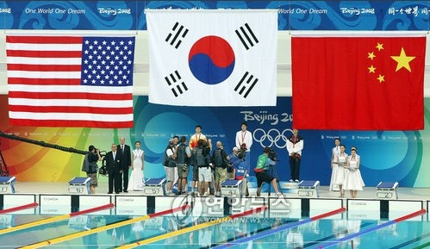

대한민국의 상징
태극기
애국가
무궁화
국호: 대한민국(Republic of Korea)

Slide 53
우리의 각오
“악에게 지지 말고 선으로 악을 이기라”
(Do not be overcome by evil, but overcome evil with good.)
(로마서 12:21)

